Slide 2
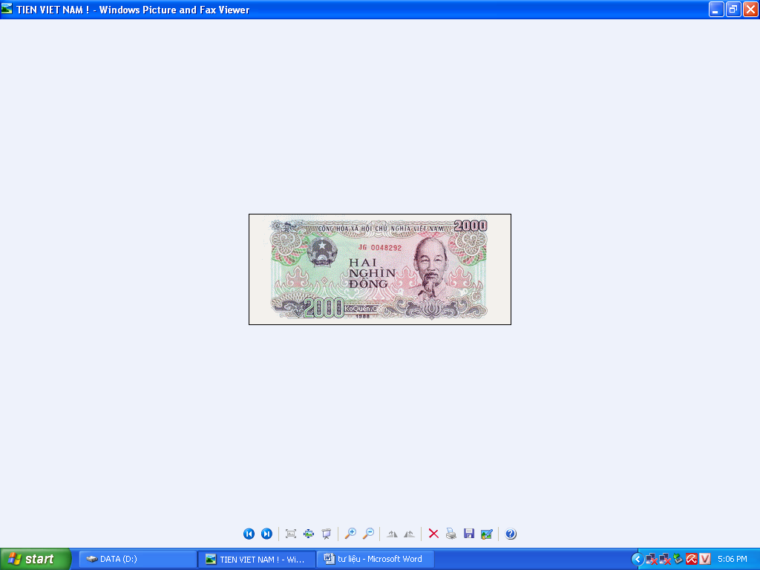
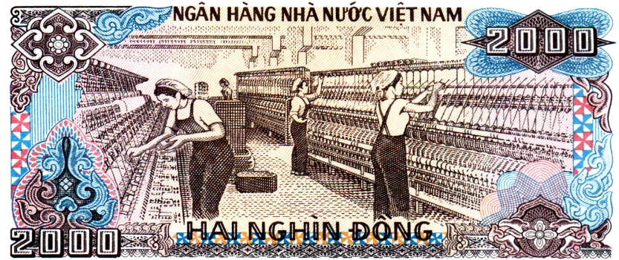
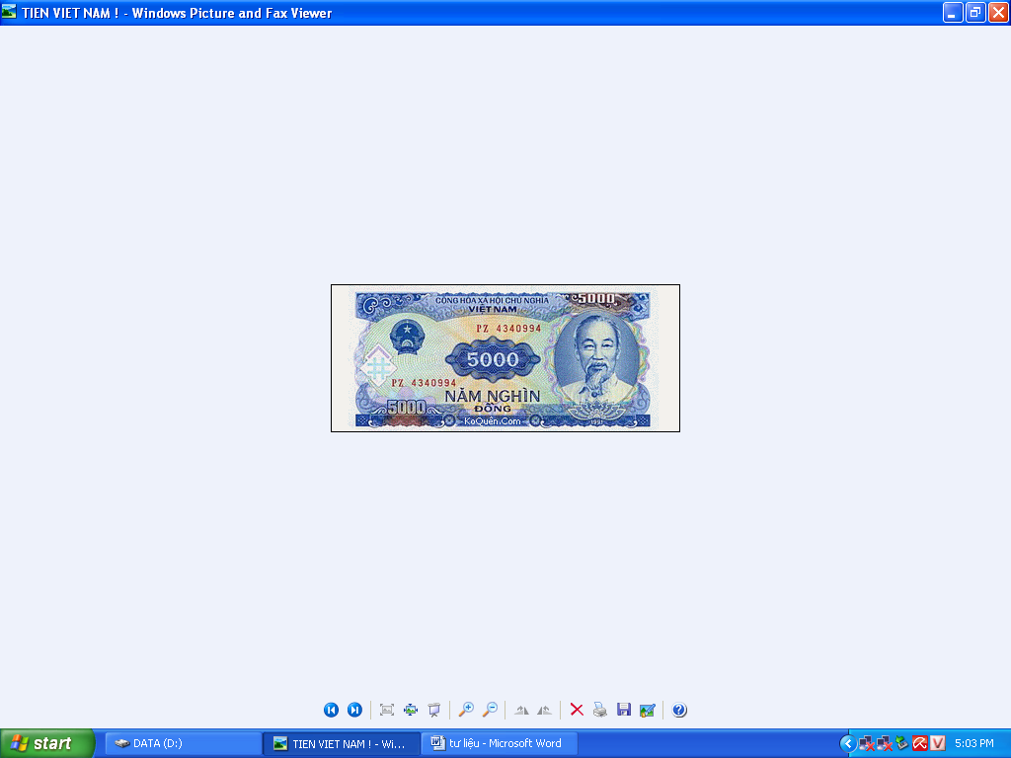
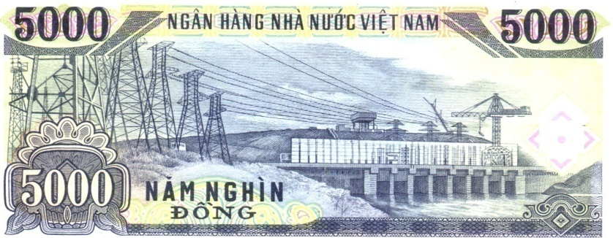
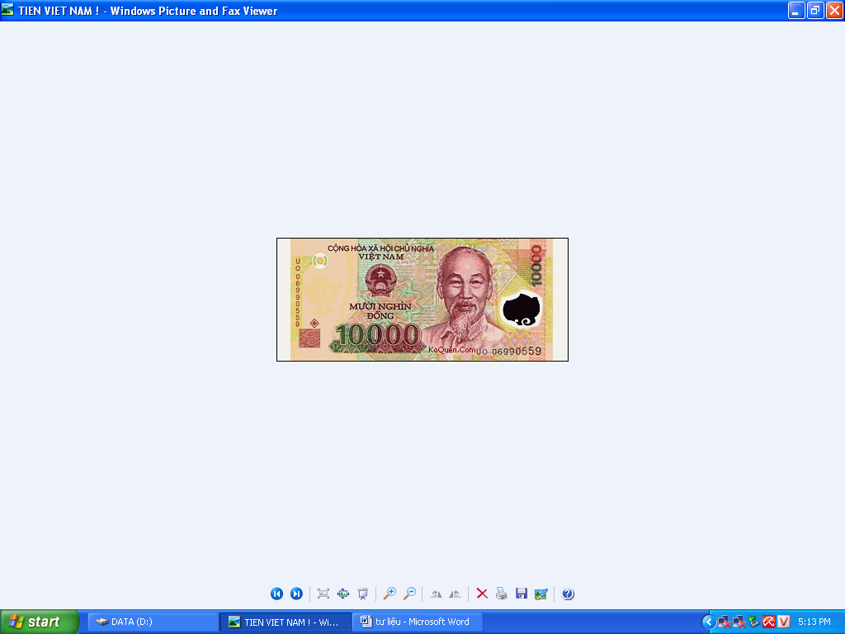
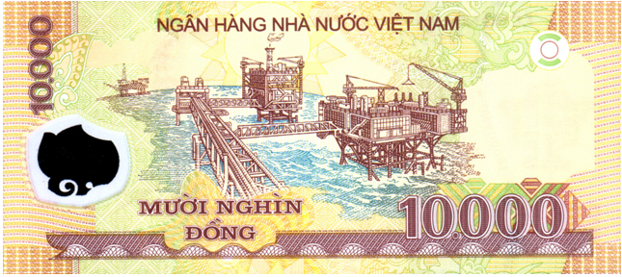
Quan sát các tờ giấy bạc sau và nêu nhận xét :

Slide 3
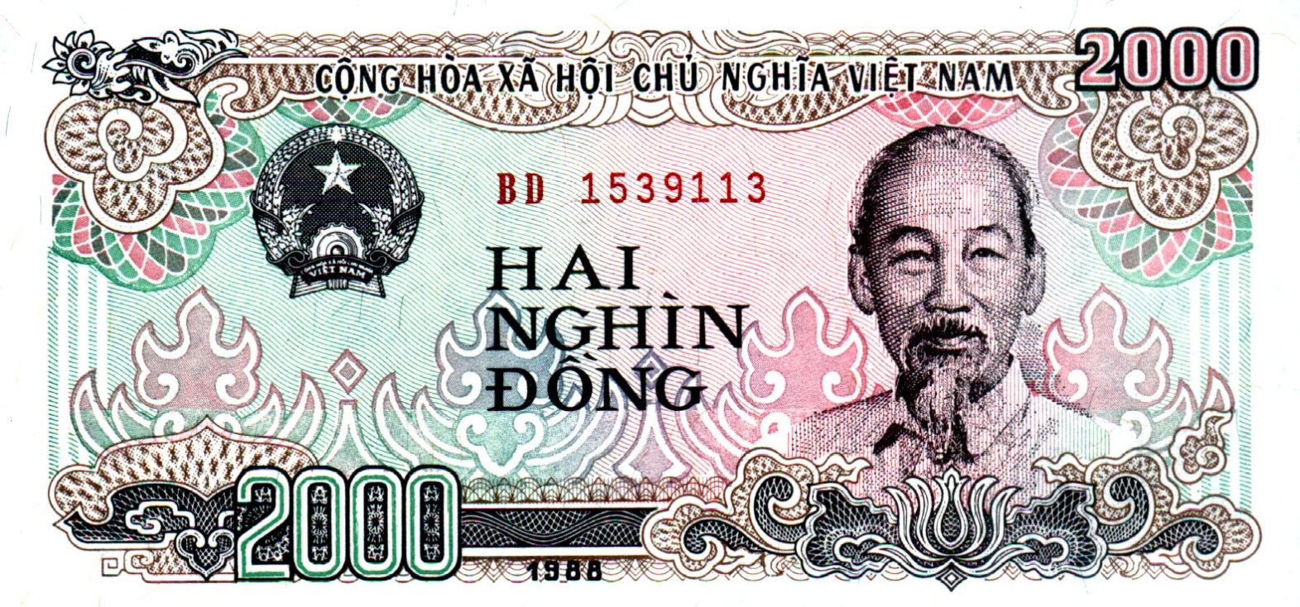
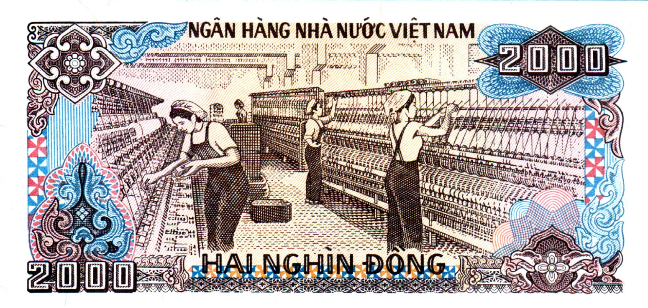

Slide 4
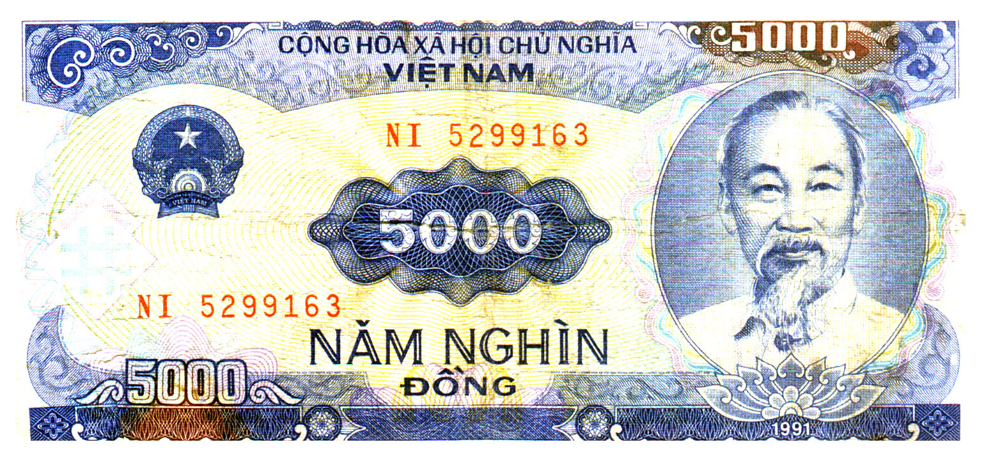
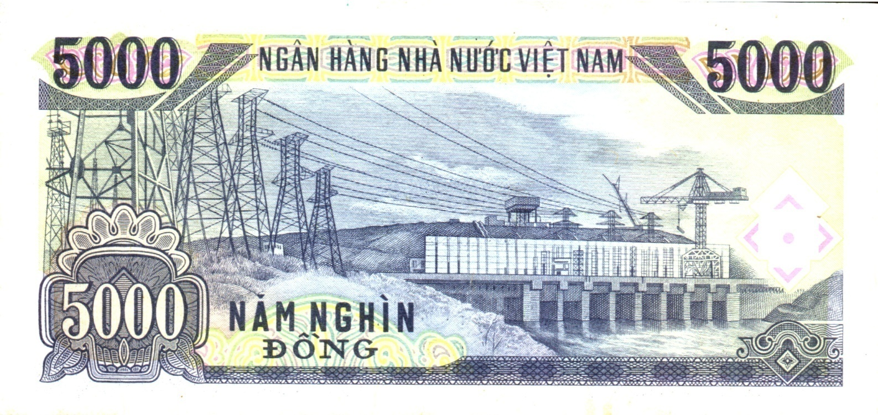

Slide 5
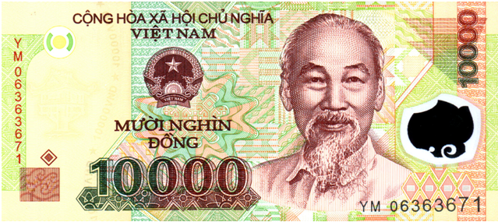

Slide 7
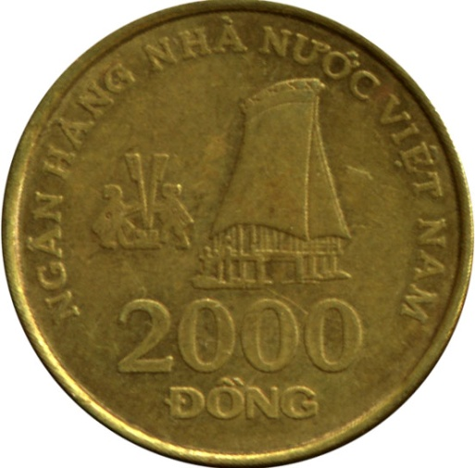
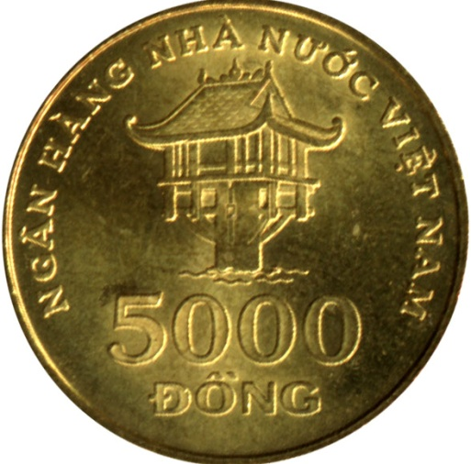
Ngoài các loại tiền trên còn có các loại tiền sau:

Slide 8
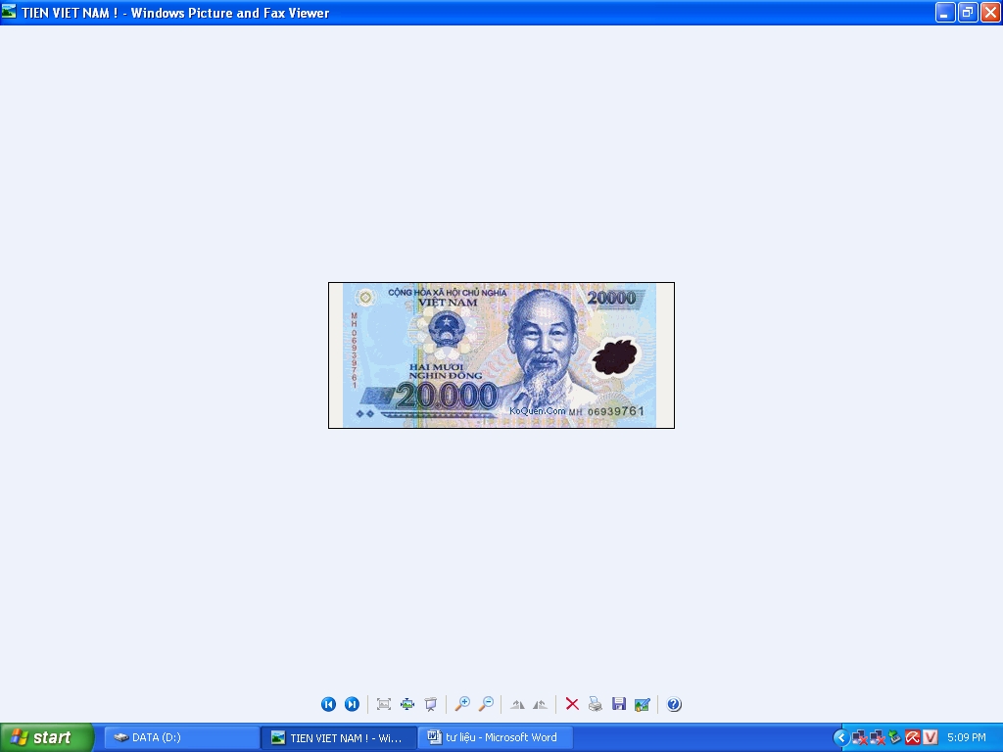
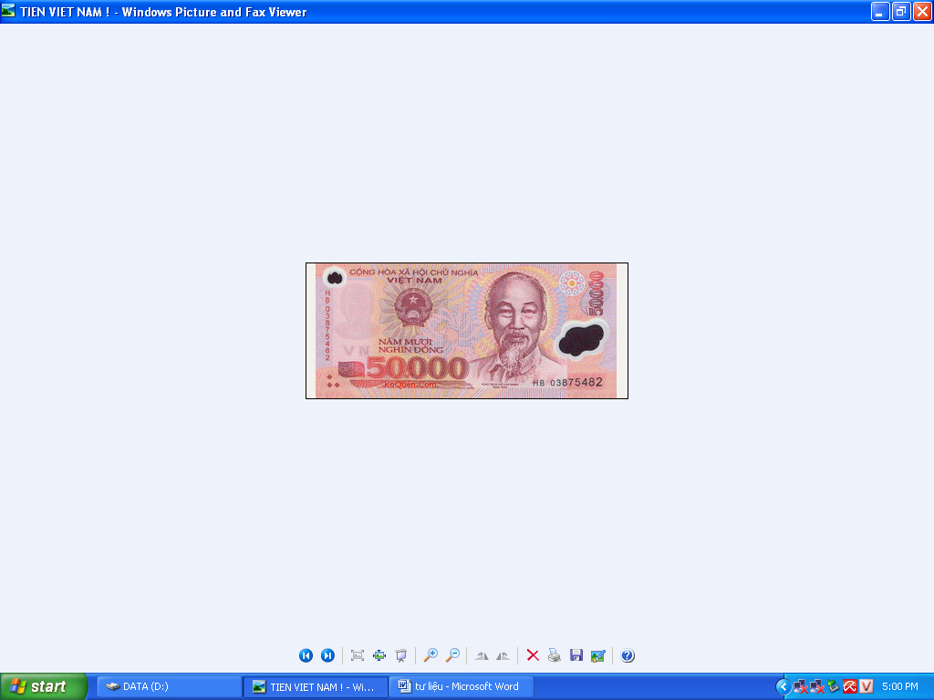
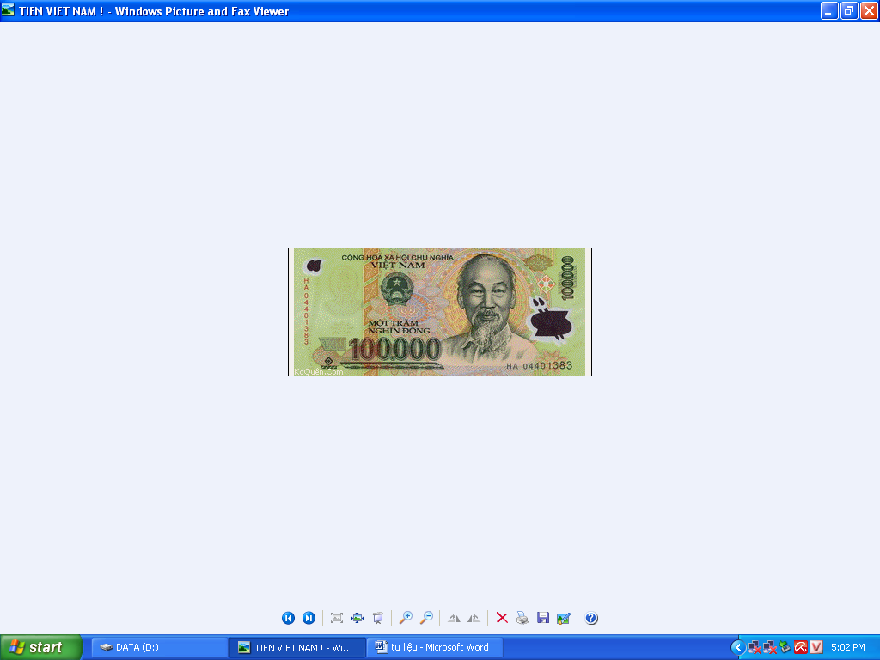
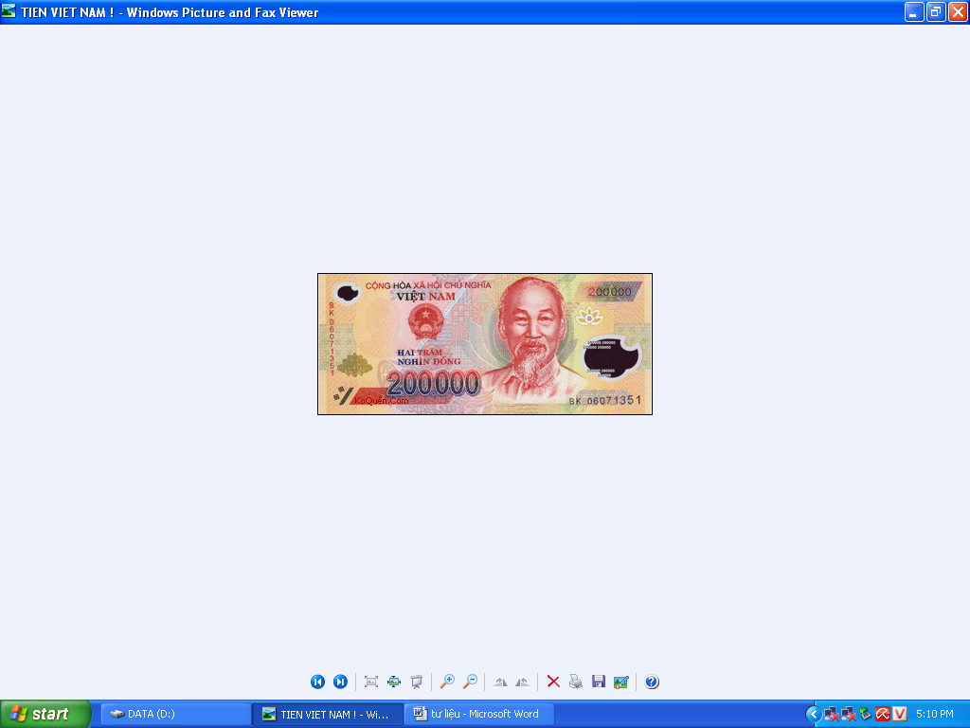
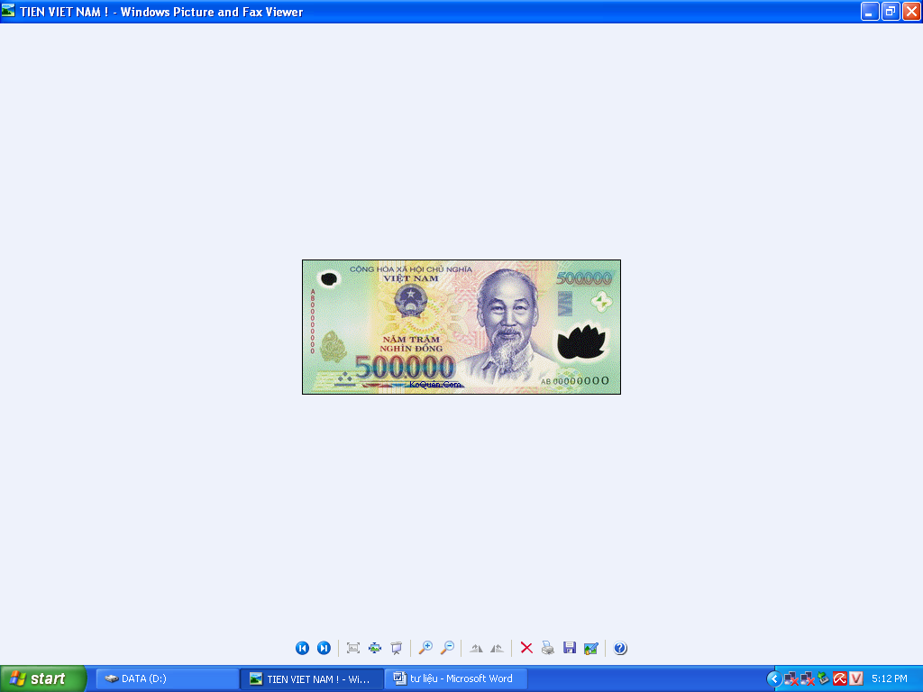

Slide 9

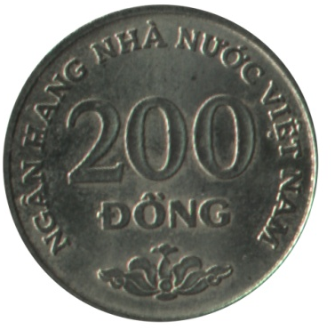
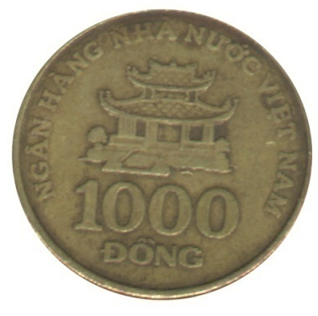
Bài tập 1: Trong mỗi chú lợn có bao nhiêu tiền ?
a)
Trong chú lợn trên có …?... đồng
6200

Slide 10






b)
Trong con heo trên có ...?... đồng
8400

Slide 11
Bài tập 2: Phải lấy các tờ bạc nào để được số tiền ở bên phải ?
a)
1000 đồng
2000 đồng
1000 đồng
1000 đồng
1000 đồng
1000 đồng
1000 đồng
b)
5000 đồng
5000 đồng
5000 đồng
5000 đồng
5000 đồng
10000 đồng
5000 đồng
5000 đồng

Slide 12
c)
2000 đồng
2000 đồng
2000 đồng
2000 đồng
2000 đồng
10000 đồng
2000 đồng
2000 đồng
2000 đồng
2000 đồng
2000 đồng
2000 đồng

Slide 13
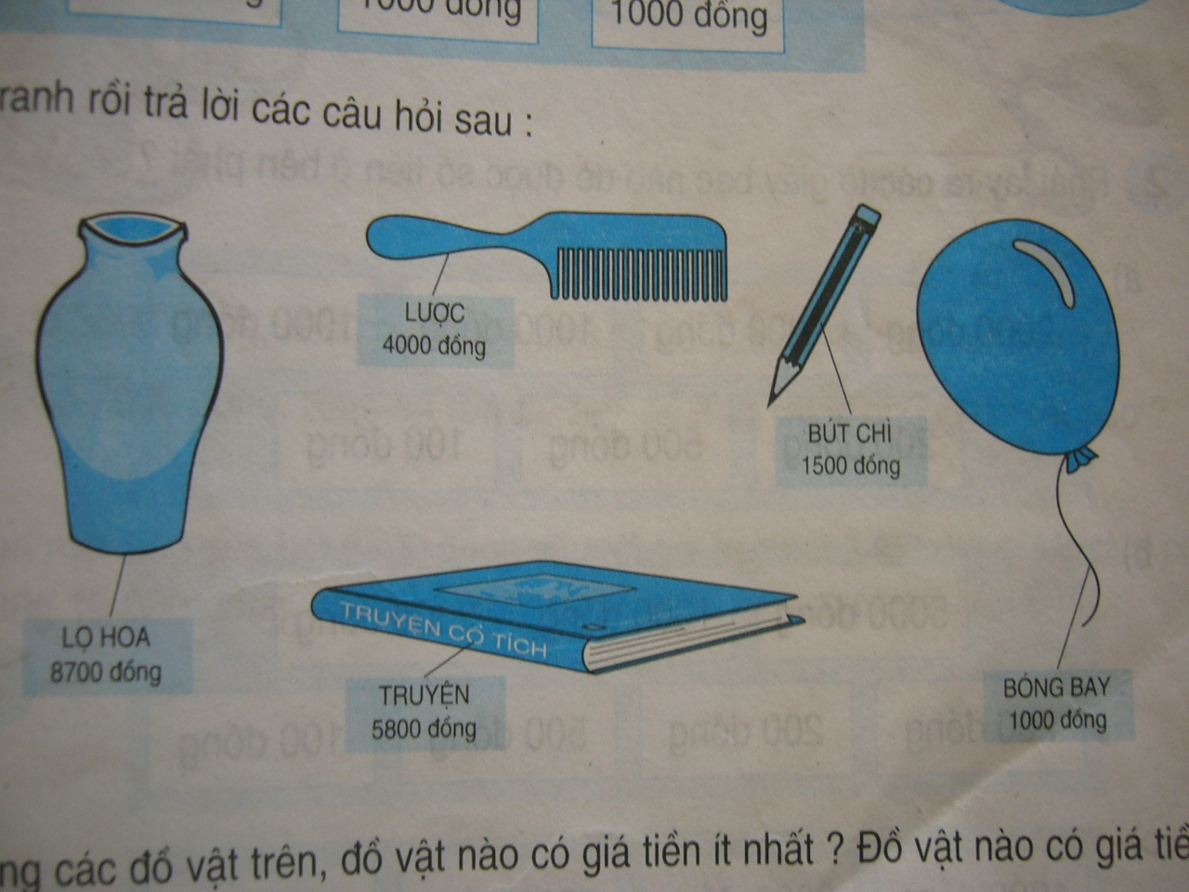
Xem tranh rồi trả lời câu hỏi sau:
LƯỢC
10 000 đồng
BÚT CHÌ
3000 đồng
LỌ HOA
70 000 đồng
TRUYỆN
40 000 đồng
BÓNG BAY
5 000 đồng

Slide 14
LƯỢC
10 000 đồng
LỌ HOA
70 000 đồng
BÚT CHÌ
3000 đồng
TRUYỆN
40 000 đồng
BÓNG BAY
5 000 đồng
bãng bay
Trong c¸c ®å vËt trªn: ®å vËt cã gi¸ tiÒn Ýt nhÊt lµ: ..................
®å vËt cã gi¸ nhiÒu nhÊt lµ: ..................
lä hoa
8 000
b) Mua mét qu¶ bãng vµ mét chiÕc bót ch× th× hÕt ............. ®ång
60 000
c) Gi¸ tiÒn mét lä hoa nhiÒu h¬n gi¸ tiÒn mét c¸i lư­îc lµ .......... ®ång

Slide 15
